Slide 1
Ticketing Database
Anggota Kelompok :
Aji Setyo Aryanto (16/401005/SV/11509)
Atmim Lana Nurona (16/401009/SV/11513)

Slide 2
Permasalahan
Customer merasa malas mengantri untuk membeli ticket
Seringnya kesalahan ticketing event dalam melakukan input data
Lamanya waktu merekap penjualan ticket secara manual
Pemborosan kertas
Lamanya waktu pengecekan ticket di hari h event

Slide 3
Sistem kerja (Pembuatan)
User (EO) mengakses website
User (EO) login
User (EO) membuat sistem ticketing
User (EO) mendapat password untuk mengakses database

Slide 4
pembelian
User (pembeli) mengakses web
User (pembeli) memilih event
User (pembeli) melakukan transaksi
User (pembeli) diberikan e-tiket

Slide 5
Pengecekan
User (EO) mengakses website
User (EO) login
User (EO) mengakses database
User (EO) mengecek ticket

Slide 6
referensi

Slide 7
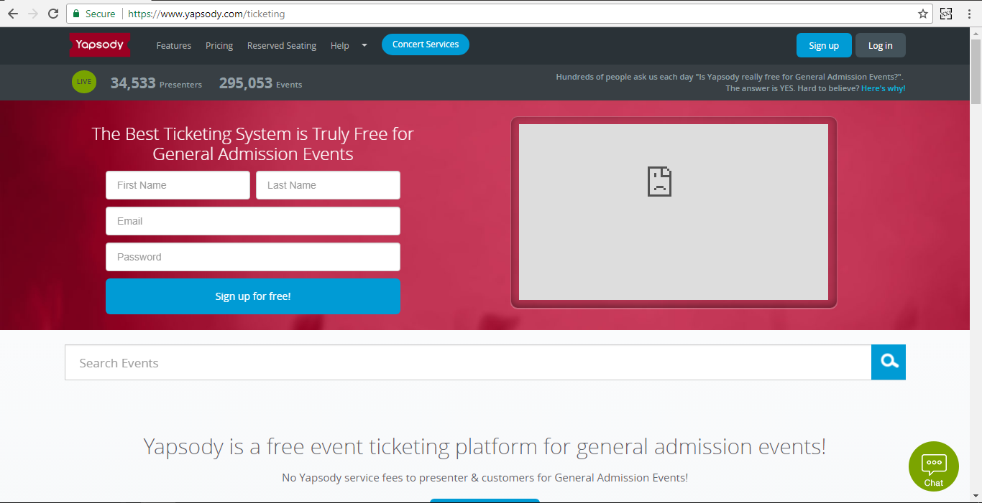

Slide 8
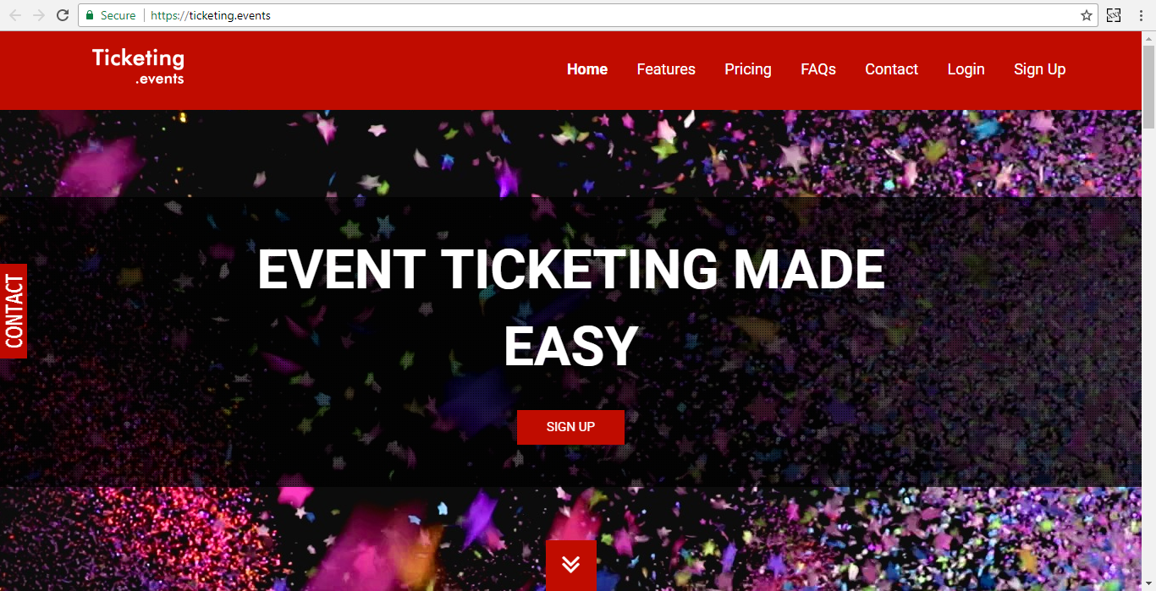

Slide 9
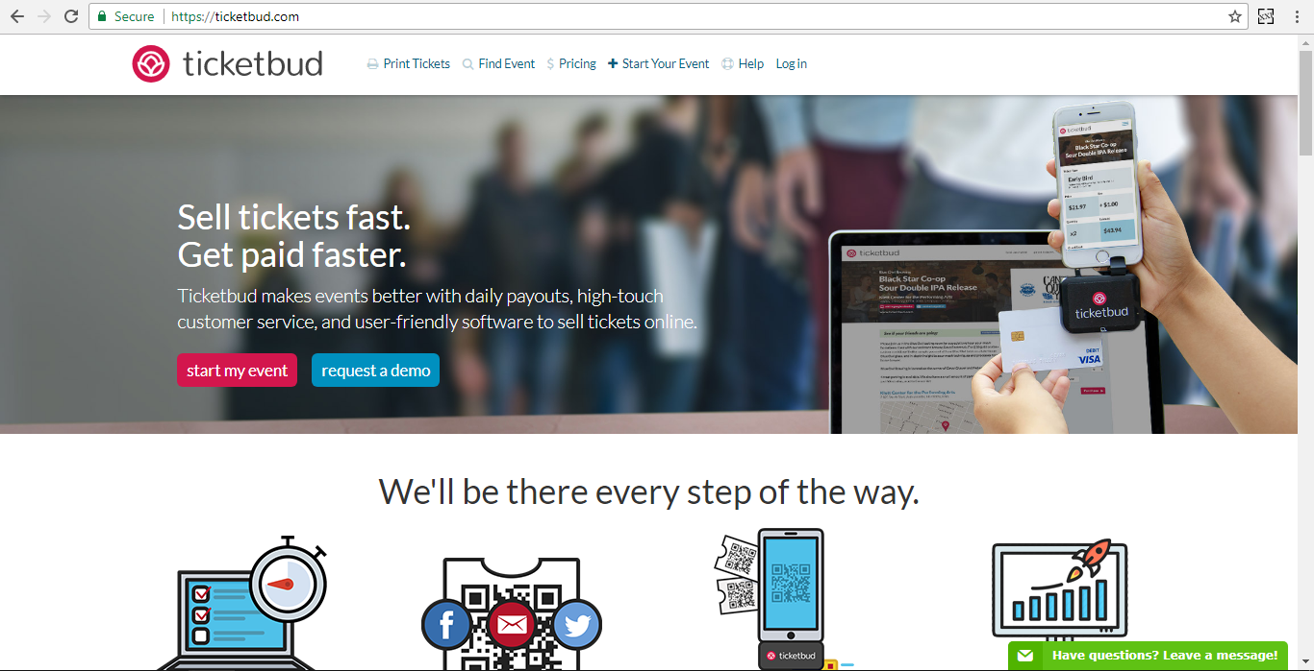

Slide 10
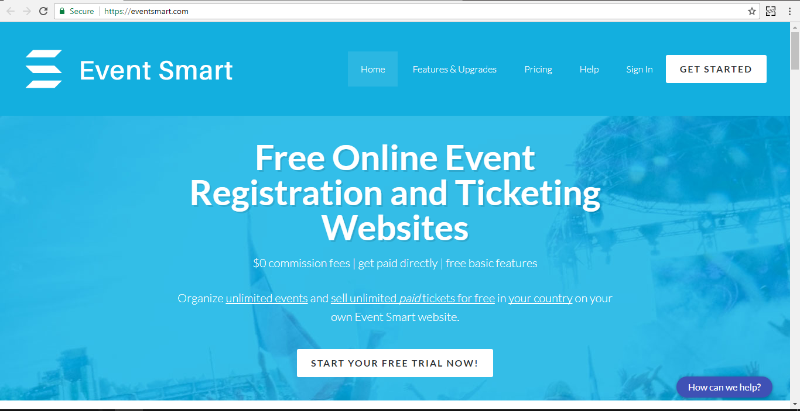

Slide 11
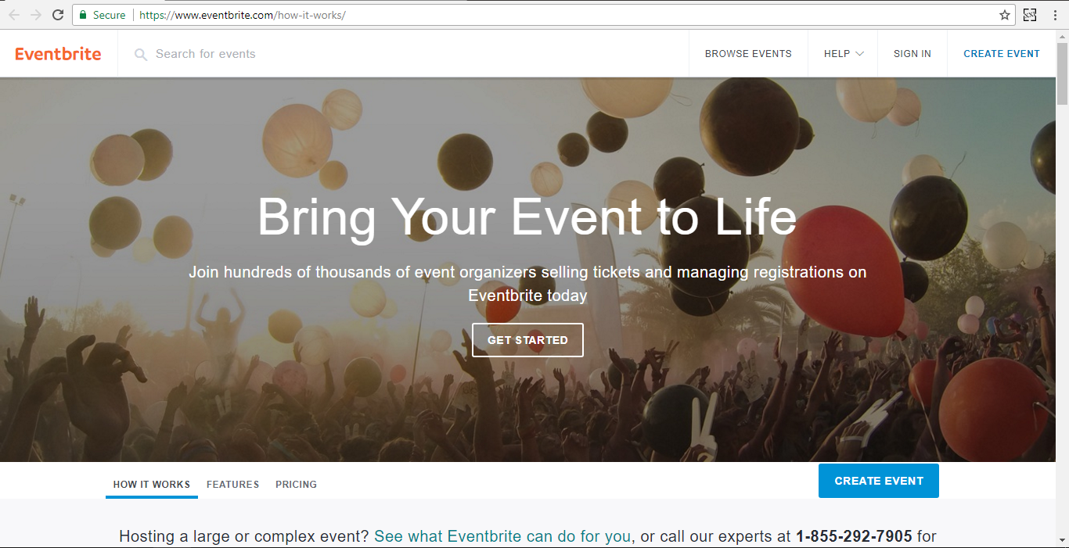

Slide 12
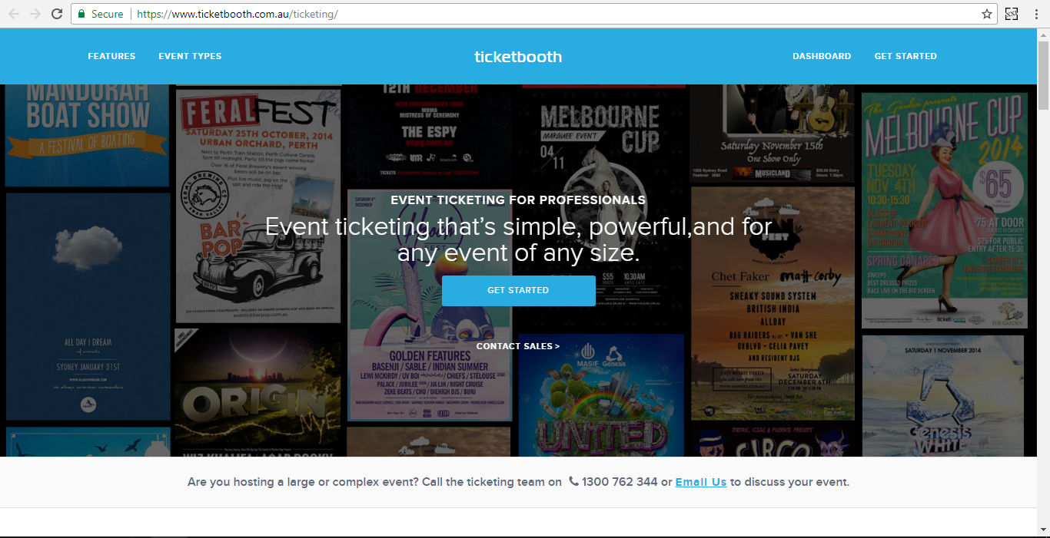

Slide 13
SNEAK PEaK DESAIN

Slide 14
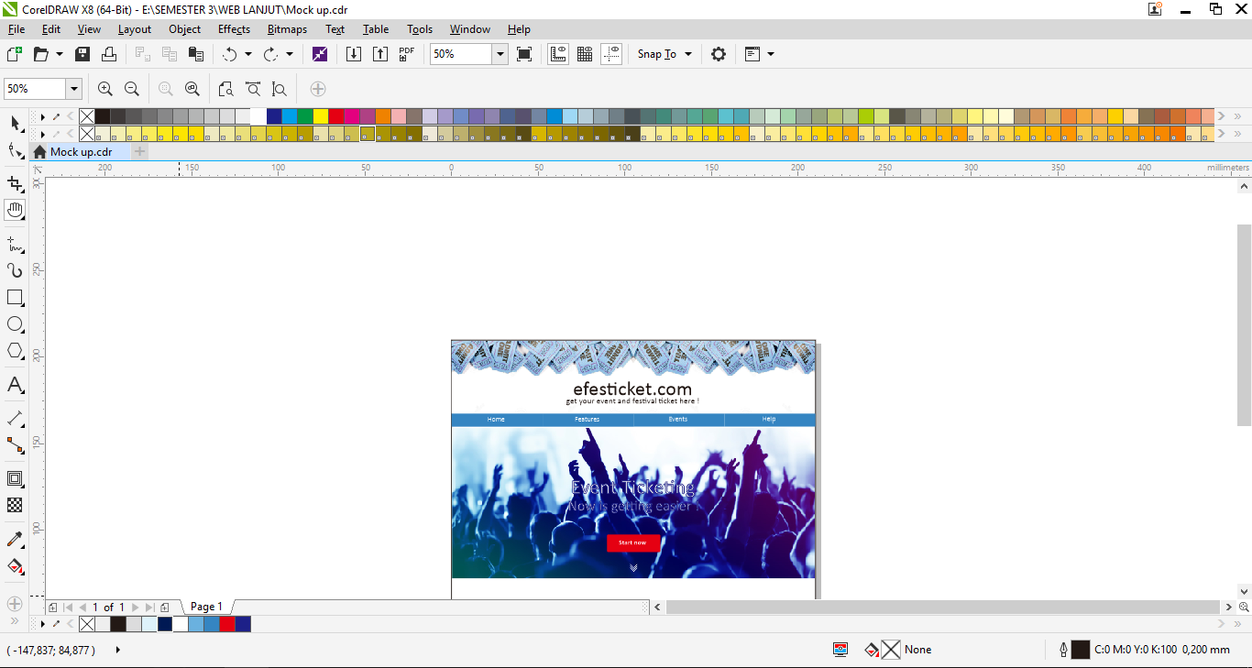

Slide 15
coding

Slide 16
<DOCTYPE HTML>
<html>
<h1> THANKYOU! </h1>
</html>

